Slide 1


Во п. 6.3. Протокола заседания координационно-методического совета при департаменте по физической культуре и спорту
Методическая неделя
«СОПРОВОЖДЕНИЕ ПОДГОТОВКИ СПОРТИВНОГО РЕЗЕРВА В РЕГИОНЕ»
г. Салехард, 19 декабря 2022 года

Slide 2
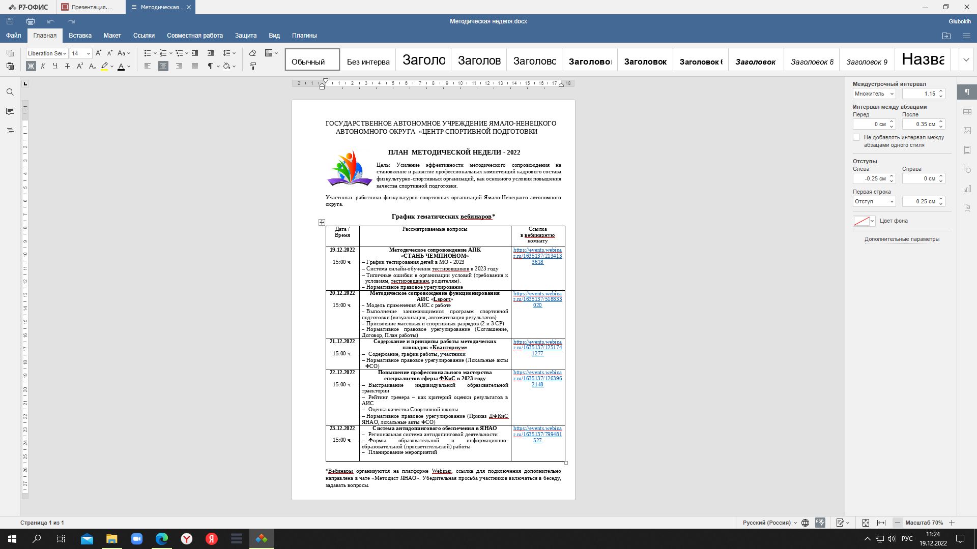

Slide 3

Вопрос № 1
Методическое сопровождение АПК «СТАНЬ ЧЕМПИОНОМ»
г. Салехард, 19 декабря 2022 года

Slide 4
ПРОТОКОЛ
Заседания координационно-методического совета при департаменте по физической культуре и спорту ЯНАО от 08.12.2022 № 2
3.1. Принять к сведению информацию докладчиков.
3.1.1.Начальникам управлений, руководителям государственных (муниципальных) учреждений физкультурно-спортивной направленности:
3.1.2.Подготовить предложения о потребности в обучении тестировщиков, сроках и месте прохождения обучения
Срок: 20 декабря 2022 года
3.2.2. Обеспечить участие родителей в проведении регионального родительского собрания в части использования АПК «Стань Чемпионом», согласно Плану
Срок: до 01 июня 2023 года
3.2.3. Предусмотреть наличие расходных материалов при тестировании посредством АПК «Стань Чемпионом», согласно рекомендациям ЦСП.
Срок: за месяц до использования АПК
Руководителю ЦСП (Походяев А.В.):
3.3.1. Подготовить и направить в управления и учреждения План проведения родительского собрания.
3.3.2. Оказать методическое сопровождение в организации и проведении регионального родительского собрания в части использования АПК «Стань Чемпионом».
Срок: до 01 июня 2023 года

Slide 5



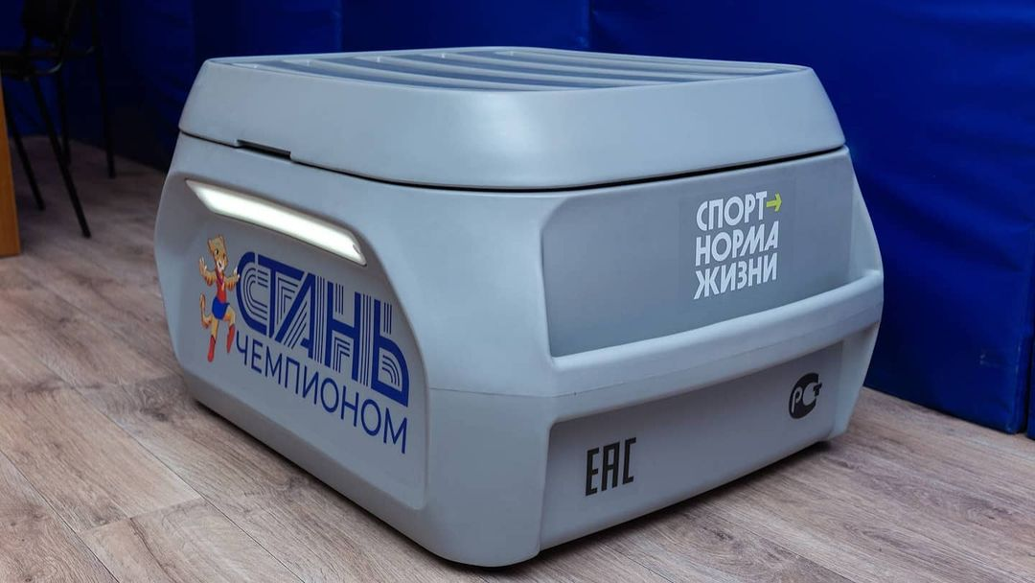



Субъекты, использующие АПК «СТАНЬ ЧЕМПИОНОМ»
ДФКиС, ЦСП (информационная база для аналитики, принятие стратегических решений)
Дети, родители (объект, услуга)
Центр тестирования (условия)
ФСО: тренер, методист
(потребитель информации по тестированию ребенка)
Тестировщик (исполнитель услуги)
АИС «LSport»
(накопительная информационная база прошедших тестирования)

Slide 6
Процент заполняемости Единой базы данных прошедших тестирование «Стань Чемпионом» в АИС «LSport»
Состояние на 14.12.2022
Муниципальное образование | Протестировано детей | Внесено детей базу данных
Надым | 1 101 | 1 101 (100 %)
Салехард | 329 | 329 (100%)
Приуральский р-н | 62 | 62 (100%)
Лабытнанги | 53 | 53 (100%)
Шурышкарский р-н | 30 | 30 ( 100%)
Ямальский р-н | 16 | 16 (100%)
Ноябрьск | 1 161 | 862 (74%)
Губкинский | 56 | 56 (100%)
Муравленко | 24 | 24 (100%)
Новый Уренгой | 824 | 691 (83%)
Тазовский | 412 | 160 ( 38%)
Красноселькупский р-н | 44 | 44 (100%)
Пуровский р-н | 0 | 0
ИТОГО | 4 112 | 3 428 (77%)

Slide 7
График проверок
организации тестирования посредством АПК «Стань Чемпионом» в муниципальных образованиях ЯНАО
Название МО | Месяц | Очное присутствие проверяющих
Красноселькупский район | Январь | заочно
Приуральский район | Январь | 23.01.2023
Салехард | Февраль | 02.02.2023
Лабытнанги | Март | 07.03.2023
Пуровский район | Март | 01-08.03.2023
Шурышкарский район | Март | 20.03.2023
Новый Уренгой | Апрель | 20-25.04.2023
Муравленко | Апрель | заочно
Губкинский | Апрель | заочно
Ямальский район | Апрель | 11.04.2023
Ноябрьск | Май | заочно
Надым | Май | заочно
Тазовский район | Ноябрь | заочно

Slide 8
Подготовлена «Дорожная карта» на 2023 год

Slide 9
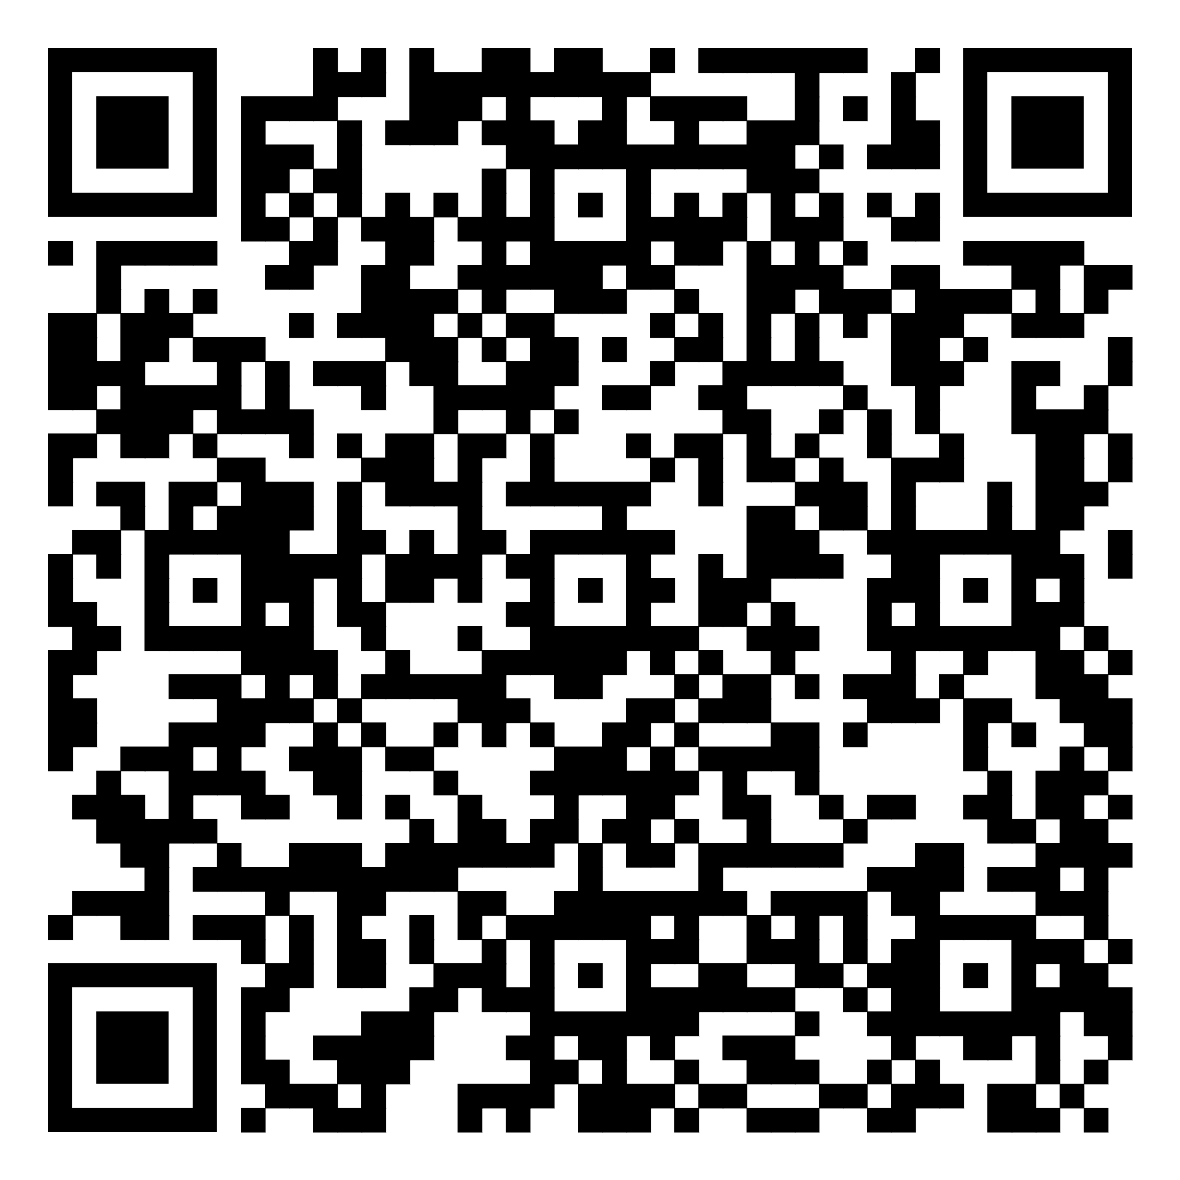
Региональное родительское собрание АПК «СТАНЬ ЧЕМПИОНОМ»
В целях методического сопровождения Регионального родительского собрания просим ответить на вопросы
ссылку направим в чате «Методист ЯНАО»

